Slide 1


ZIT (KARŞIT)
ANLAMLI
KELİMELER
İskender07 ( ilkokul etkinlikleri)

Slide 2

çirkin

Slide 3
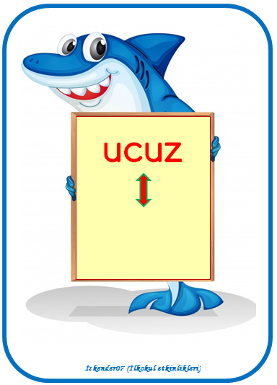
pahalı

Slide 4
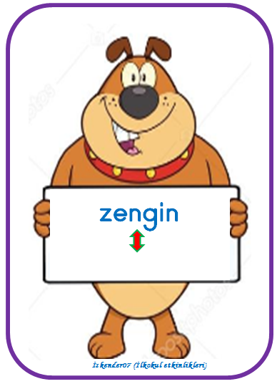
fakir

Slide 5
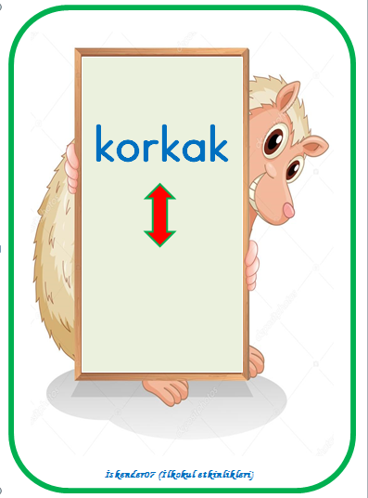
cesur

Slide 6
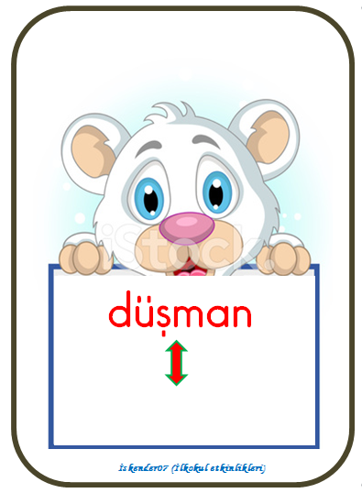
dost

Slide 7
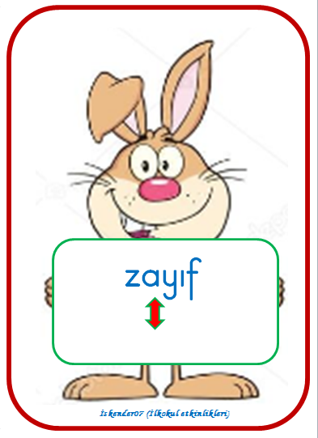
şişman

Slide 8
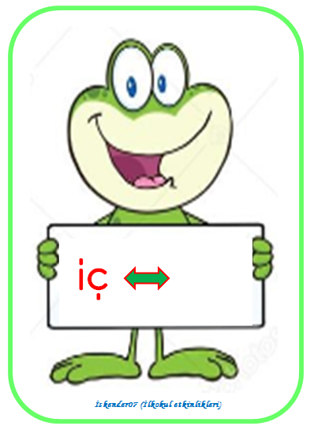
dış

Slide 9
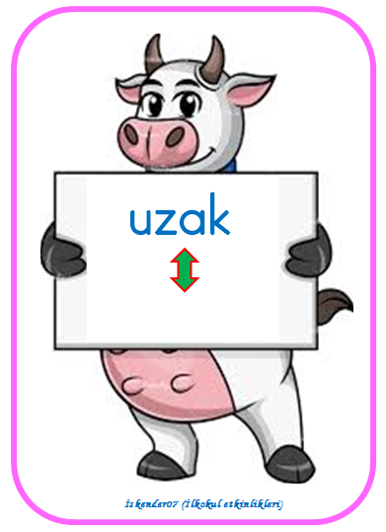
yakın

Slide 10
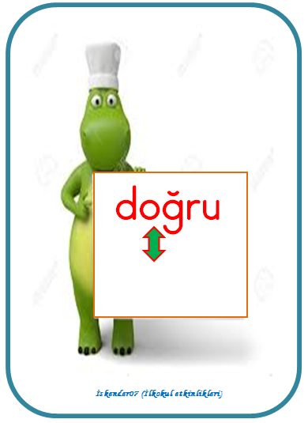
yanlış

Slide 11

dar

Slide 12
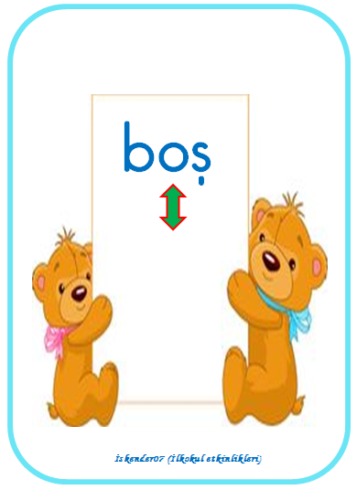
dolu

Slide 13
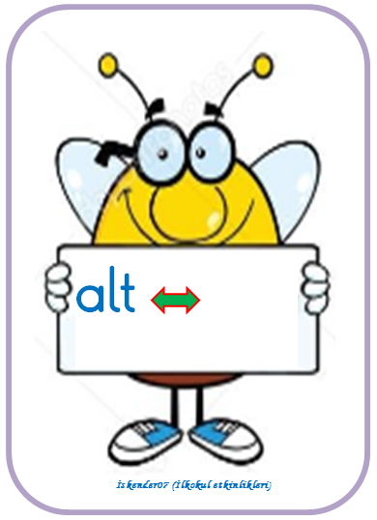
üst

Slide 14

çürük

Slide 15
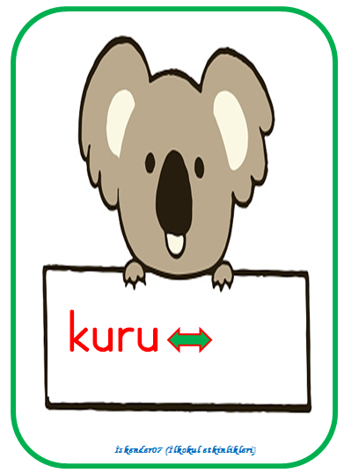
yaş

Slide 16

tatlı

Slide 17
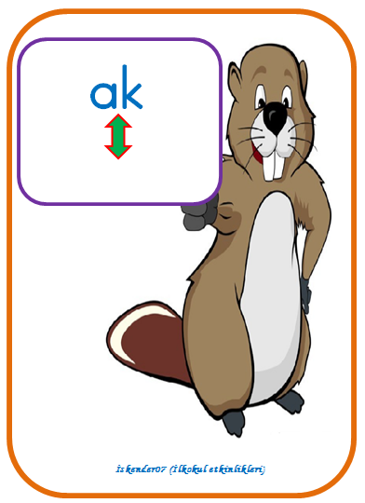
kara

Slide 18
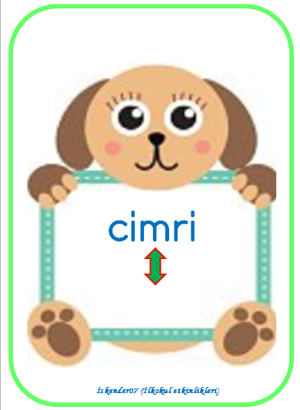
cömert

Slide 19
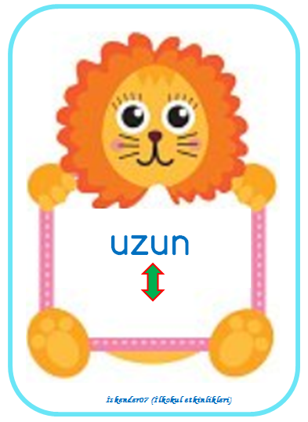
kısa

Slide 20

batı

Slide 21
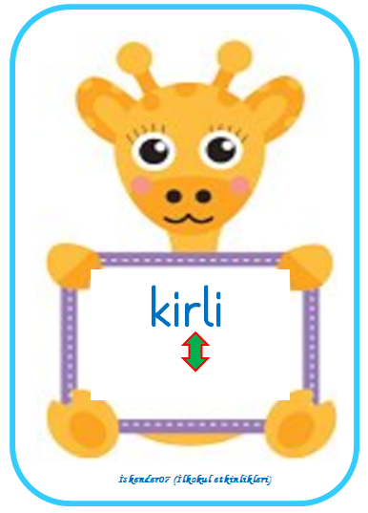
temiz

Slide 22

siyah

Slide 23

kalın

Slide 24

yabancı

Slide 25
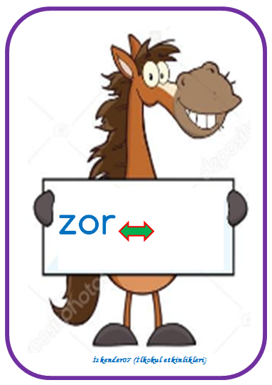
kolay

Slide 26
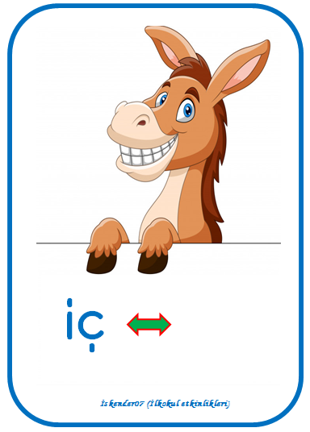
dış

Slide 27

yukarı

Slide 28
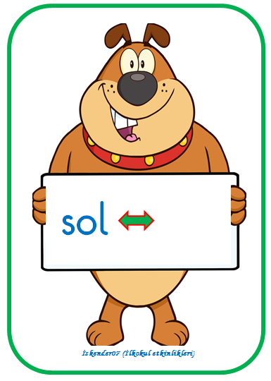
sağ

Slide 29
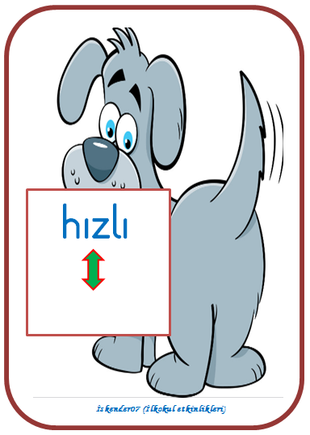
yavaş

Slide 30

geri

Slide 31
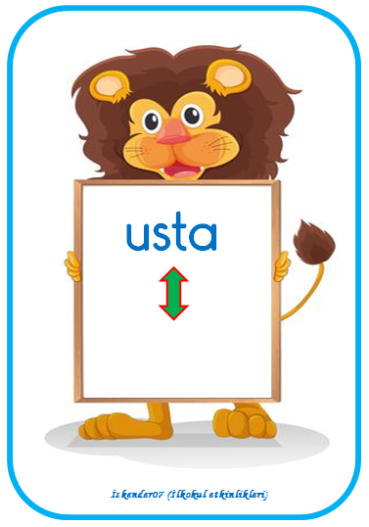
acemi

Slide 32

ağır

Slide 33
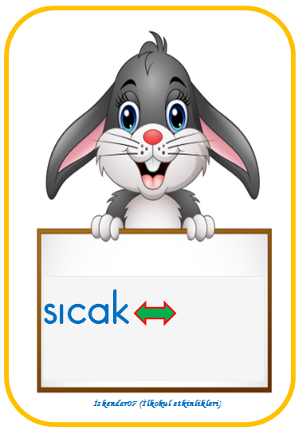
soğuk

Slide 34
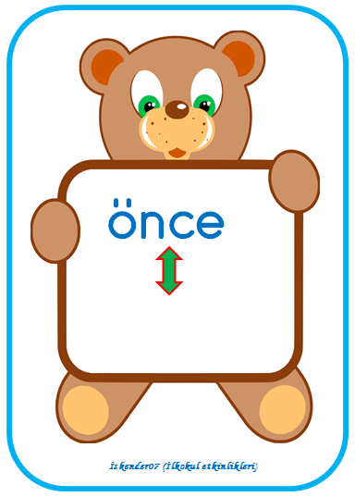
sonra

Slide 35

uzak

Slide 36

taze

Slide 37
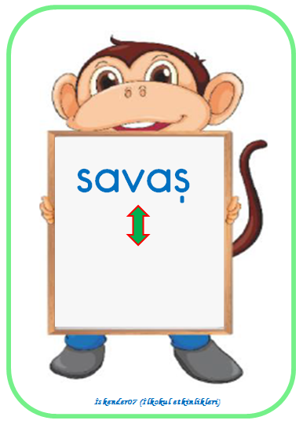
barış

Slide 38

çalışkan

Slide 39

güney

Slide 40
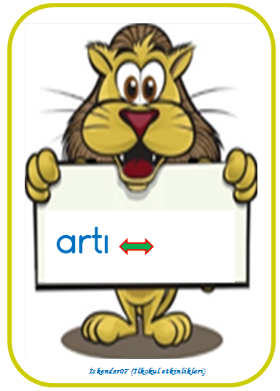
eksi

Slide 41

yüksek

Slide 42

Daha fazlası için facebook grubumu takip edebilirsiniz.
https://www.facebook.com/groups/311812933136180/
İskender TAŞ
Sınıf Öğretmeni

